Slide 1
REGULAÇÃO RESPONSIVA
O Essencial da Teoria e Reforma Regulatória
Juliana Bonacorsi de Palma
Audiência Pública ANS n.º 43
São Paulo, 28 de junho de 2024

Slide 2
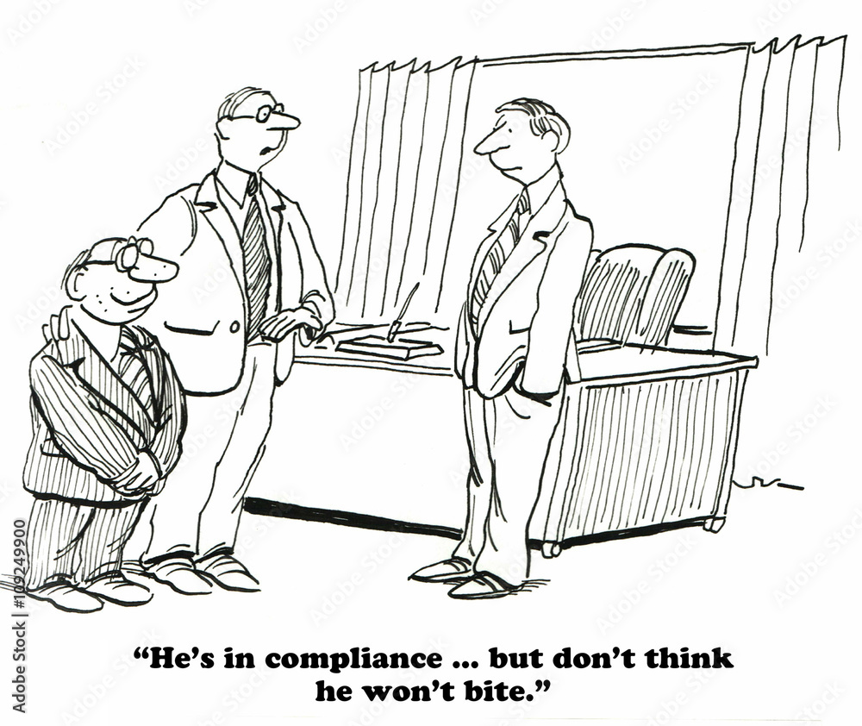
Regulação Responsiva

Slide 3
Para que regular? Qual é o Papel da Regulação?
Papel da Regulação
“Regulation can be about collaborative capacity building”
Engajar quem resiste e criar capacidades para o compliance da regulação
Importância da Colaboração do Regulado na Regulação
Superar a relação adversarial
Custo compliance
Cultura de resistência à regulação
Dinâmica de “caça e caçador”
Oportunismo em explorar as brechas legais

Slide 4
O Contexto Importa
Duas Visões Necessárias à Regulação
Visão Individualizada
Leitura individual
Casuística do caso concreto
Ato
NIP
[Defesa de direitos e confiança no sistema regulatório]
Visão Sistêmica
Mercado
Atitude de compliance da regulada ao longo do tempo
Capacidade institucional da Agência para a regulação
Qualidade do serviço prestado
Acesso de potenciais beneficiários ao sistema e retirada
[Consequências e efeitos concretos]

Slide 5
Recompensar a Atitude de Compliance
Recompensar quem Demonstra Comprometimento
Apoio às inovações, motivar e ajudar a estabelecer novos patamares de qualidade.
Intervenção fiscalizatória invertida
Criar mecanismos de recompensa para as empresas com maior score que criem facilidades e reconhecimento reputacional que possam ser economicamente atrativos
Estudar também essas empresas – por que estão em compliance? Quais aprendizados podem ser espraiados para todo o setor?

Slide 6
Responsabilidade Ativa
Responsabilidade Ativa
O que se pode fazer melhor daqui por diante? (active responsability) vs. responsabilização pelos atos passados (passive responsability)

Slide 7
Tit-for-tat Enforcement (TFT)
Tit-For-Tat Enforcement (TFT)
“Benign big guns” – na face do regulado, dialoga e educa; porém, resguarda a autoridade estatal (big stick)
Sinalizar, mas sem ameaçar, a escalada das sanções

Slide 8
Regulação Responsiva
Atitude de compliance
Possíveis respostas regulatórias
(RN n.º 489/2022)
Seriamente descompromissado
Cancelamento de autorização de funcionamento
Inabilitação permanente
Capaz de se comprometer sempre, mas escolhe quando lhe é mais conveniente
Suspensão ou inabilitação temporária para de exercício do cargo
Pretende se comprometer, mas nem sempre é capaz
Teto da multa
Pretende se comprometer e é capaz
Multa de maior valor
Plenamente comprometido
Multa de menor valor
Advertência
Diálogo

Slide 9
Reforma Regulatória para a Regulação Responsiva
Não é Sobre uma Nova Norma, mas Sobre o Aumento do Compliance e da Confiança
Nova forma de relacionamento entre regulador e regulado
Construir um sistema regulatório com objetivos em uma visão sistêmico-prospectiva e de longo prazo
Customização das estratégias conforme a necessidade (contra o one-size-fits-all)
Coexistência de modelos e instrumentos regulatórios, especialmente a consensualidade
Baixo apego ao formalismo, mas sem descurar do devido processo legal, para construção de soluções de compromisso
Superação de axiomas da burocracia pública (legalidade estrita, baixa discricionariedade, isonomia absoluta e validade formal, independentemente da efetividade)
Revisão periódica de normas, processos, condutas, orientações => a importância dos estudos empíricos e comportamentais sobre o que já existe (Sistema Integrado de Fiscalização e Espaço Operadora, manifestações e demandas, respectivamente) e o que virá.

Slide 10
Alguns Apontamentos para a Reforma Regulatória
1. Trazer a NIP para uma Leitura Sistêmica
Por que os regulados resolvem seus problemas na fase pré-processual? Análise de custo-benefício eminentemente burocrático. Não há indícios da real resolução do problema
NIP pode ser variável da regulação responsiva, mas não em termos de taxa de resolutividade (que fica para a leitura individual e concreta), e sim em perspectiva sistêmica
Relatório da operadora sobre os aprendizados institucionais da NIP e mudanças em seus contratos, normas, rotinas e materiais informativos
Qualidade das manifestações emitidas na NIP
Agilidade e comprometimento com as respostas
Self-report: aviso à ANS sobre algum aumento de demanda ou dificuldade em lidar com um caso, especialmente de maior complexidade (valores, judicialização, corrupção etc.)

Slide 11
Alguns Apontamentos para a Reforma Regulatória
2. Aprimorar Constantemente a Capacidade Institucional da ANS para a Regulação
Estrutura, pessoal, orçamento, tecnologia e resultados importam
RH público
Reforma normativa com bom processo regulamentar e que confira previsibilidade e segurança jurídica para a aplicação
Investir em novas tecnologias (IA)
Treinamento e reflexão contínua para a atividade de compliance (regulador e regulado)
Ampliar o foco da regulação para, além da validade, o comportamento dos regulados e beneficiários e o atingimento de metas do mercado
Avaliar um Fórum de Diálogo
Construir material de orientação e apostar na capacidade pedagógica

Slide 12
Alguns Apontamentos para a Reforma Regulatória
3. Regulados devem Assumir Compromissos
Não se trata apenas de uma mudança de instrumentos fiscalizatórios da ANS
Programas de integridade e normas internas
Canais de denúncia
Responsabilidade ativa de todos os funcionários com o cumprimento das regras
Ser “mais rigoroso” que a própria ANS para a criação de soluções inovadoras e compartilhar com a Agência
Ajudar na leitura e qualificação dos efeitos econômicos e sociais das normas e decisões regulatórias

Slide 13
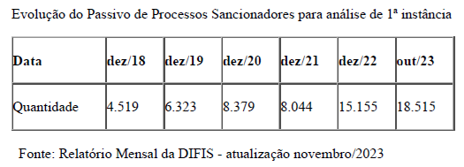
Alguns Apontamentos para a Reforma Regulatória
4. Um Arranjo Instrumental
Arquivamento de todos os PAS – VR – Acordo Global – Compromissos para constituição de atitude de compliance no longo prazo
Compromisso – cláusulas sobre o cumprimento dessas obrigações (PAS individual se convolando em TAC sistêmico)
Metas – quanto melhor o desempenho sistêmico, alívio das obrigações (por exemplo, prazo)
Atitude de compliance – premiação direta sobre o compromisso
Prazo (estimado com as metas)
Compromisso que considere as características individuais – isonomia relativa, mas com possibilidade de flexibilidade dos acordos para que as boas práticas identificadas sejam consideradas
Novas ocorrências – individualmente tratadas => revisão ordinária (três primeiros anos, por exemplo)
Construir a pirâmide e considerar a celebração de compromisso e o estágio de atendimento das metas como um dos valores
Enquanto investiga e monitora => aprendizado e elaboração das normas
DB

Slide 14
http://www.sbdp.org.br/
https://www.facebook.com/sbdp.direitopublico/
http://direitosp.fgv.br/grupos/grupo-publico
https://www.jota.info/opiniao-e-analise/colunas/controle-publico

Slide 15
Obrigada!
Juliana Bonacorsi de Palma
Doutora (2014) e Mestre (2010) pela Faculdade de Direito da Universidade de São Paulo. Master of Laws (LL.M.) pela Yale Law School e bolsista da Lilian Goldman Perpetual Scholarship. Bacharel em Direito pela PUC-SP (2006). Foi visiting scholar na Washington College of Law - American University. Professora da FGV Direito SP no FGVLaw, na área de regulação e metodologia de pesquisa, na Graduação e no Mestrado Profissional. Coordenadora do Grupo Público da FGV Direito SP e colaboradora da Escola de Formação Pública, da qual foi aluna (2004). Pesquisadora da FGV Direito SP.
Página na FGV
http://direitosp.fgv.br/grupos/grupo-publico
Coluna no Jota – Controle Público
https://jota.info/colunas/controle-publico
Página no Academia
https://fgv.academia.edu/JulianaPalma

